Slide 1


Viterbi là gì
Bài thuyết trình do AI Agent biên soạn
AI Slides Maker · Powered by Ollama

Slide 2
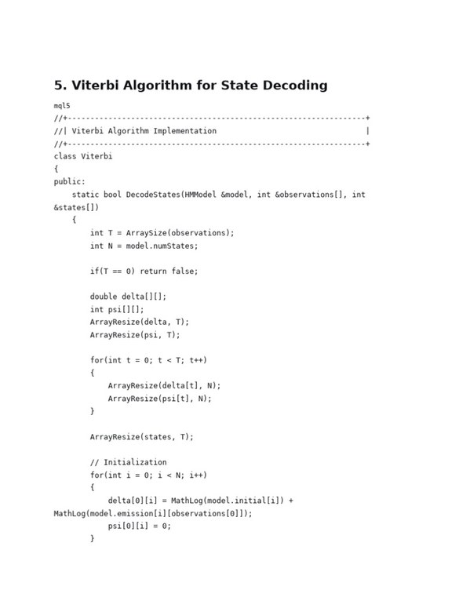
Tổng quan về Viterbi
▪ Viterbi là thuật toán phân tích tối ưu được sử dụng rộng rãi trong lĩnh vực xử lý tín hiệu và kỹ thuật thông tin
▪ Thuật toán này dựa trên cơ chế truy cập trước (predictive) và điều chỉnh sau (corrective), giúp ước lượng trạng thái và xác định dãy trạng thái tối ưu cho một hệ thống có chuyển đổi không đồng nhất
▪ Viterbi được áp dụng trong nhiều ứng dụng khác nhau như mã hóa kỹ thuật số, giải mã truyền dẫn không dây
Viterbi là gì | Trang 2

Slide 3
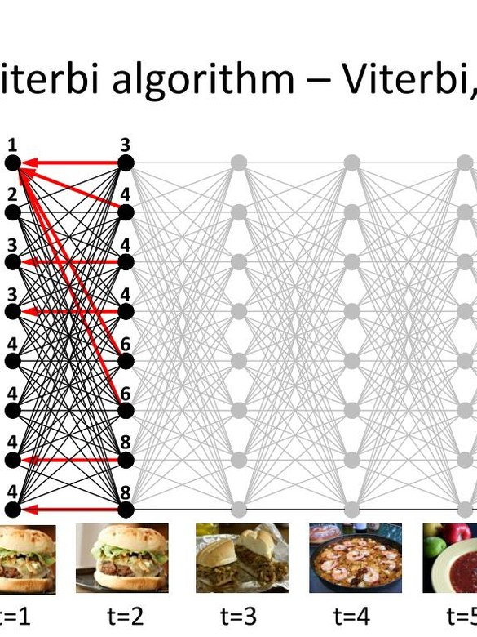
Chương trình nghị sự
▪ Phần 1: Cơ chế phân tích tối ưu của Viterbi
▪ Phần 2: Sử dụng thuật toán động programming trong Viterbi
▪ Phần 3: Ứng dụng của Viterbi trong xử lý tín hiệu
▪ Phần 4: Viterbi trong ngôn ngữ tự nhiên
Viterbi là gì | Trang 3

Slide 4
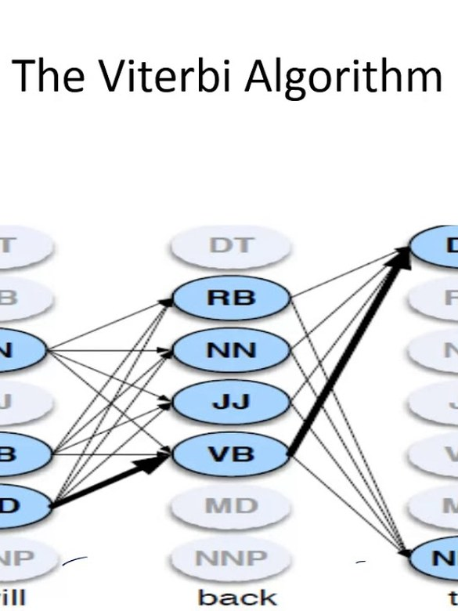
Cơ chế phân tích tối ưu của Viterbi
▪ Cơ chế phân tích tối ưu của Viterbi dựa trên nguyên tắc tìm kiếm đường đi ngắn nhất trong mạng trạng thái ẩn, đảm bảo tuân thủ định lý Bayes và luật xác suất nhân bù
▪ Thuật toán Viterbi áp dụng phương pháp động programming để ước lượng giá trị tối ưu của các trạng thái trong mạng trạng thái ẩn
▪ Cơ chế phân tích tối ưu của Viterbi được xây dựng dựa trên phương pháp động programming để tối ưu hóa các trạng thái trong mạng trạng thái ẩn
▪ Thuật toán Viterbi đảm bảo đạt được phân tích tối ưu cho các mạng trạng thái ẩn phức tạp
Viterbi là gì | Trang 4

Slide 5
Sử dụng thuật toán động programming trong Viterbi
▪ Thuật toán Viterbi là một thuật toán động chương trình được sử dụng để tìm kiếm trạng thái tối ưu của chuỗi tín hiệu
▪ Nó áp dụng cơ chế nhớ trạng thái và chuyển đổi trạng thái giữa các bước tính toán
▪ Phương pháp này cho phép phân tích toàn bộ chuỗi tín hiệu một lần
Viterbi là gì | Trang 5

Slide 6
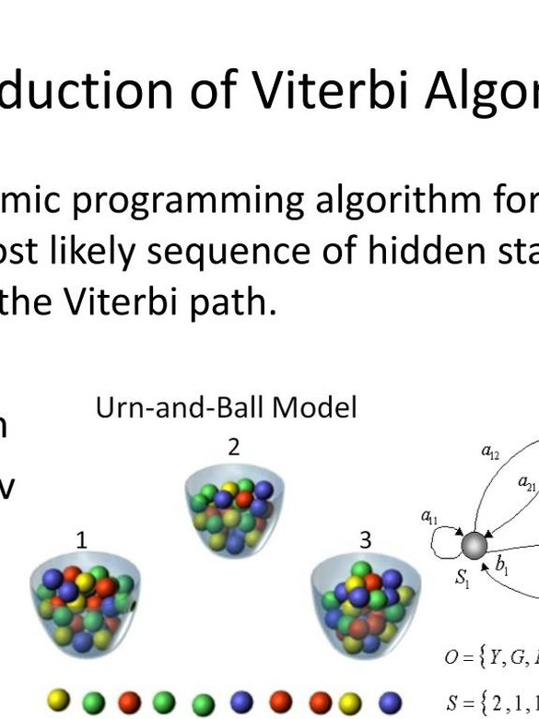
Ứng dụng của Viterbi trong xử lý tín hiệu
▪ Viterbi là thuật toán ước lượng trạng thái quan trọng trong xử lý tín hiệu số
▪ Thuật toán này được ứng dụng rộng rãi trong lĩnh vực truyền thông vô tuyến để thực hiện phân tích và ước lượng các tín hiệu có độ chấn động cao
▪ Viterbi được sử dụng trong các hệ thống truyền thông không dây như GSM, CDMA, UMTS để tối ưu hóa quá trình gửi nhận dữ liệu
▪ Thuật toán này dựa trên cơ chế tìm kiếm đường đi tối ưu giữa các trạng thái có khả năng xảy ra, giúp tăng cường độ chính xác và tốc độ của các mô hình ước lượng trạng thái
▪ Viterbi được chứng minh là một thuật toán mạnh mẽ trong xử lý tín hiệu số, giúp giảm thiểu sai sót và tăng cường độ tin cậy của hệ thống truyền thông không dây
Viterbi là gì | Trang 6

Slide 7
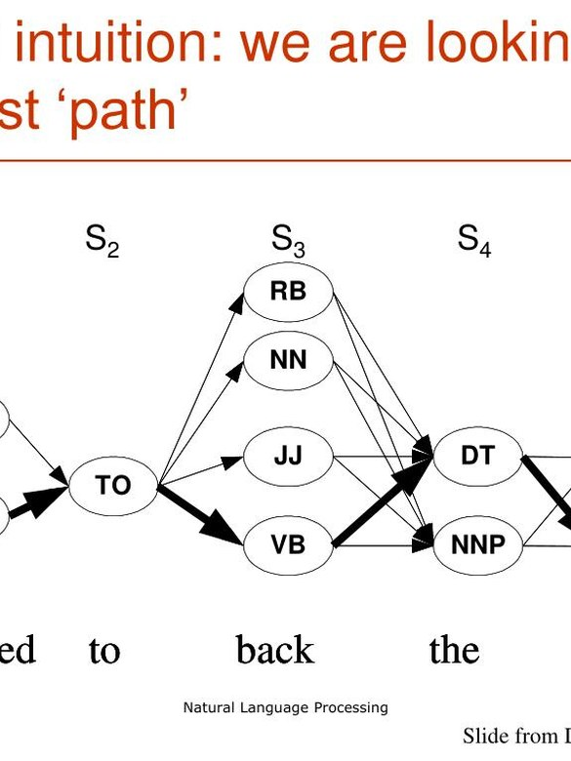
Viterbi trong ngôn ngữ tự nhiên
▪ Viterbi sử dụng thuật toán tìm kiếm để xác định cấu trúc ẩn của chuỗi tín hiệu thời gian rời rạc
▪ Thuật toán này dựa trên nguyên tắc tối ưu hóa, giúp tìm ra cấu trúc ẩn có giá trị lớn nhất hoặc nhỏ nhất tùy thuộc vào mục tiêu
▪ Viterbi sử dụng thuật toán tìm kiếm để xác định cấu trúc ẩn này
▪ Thuật toán Viterbi sử dụng thuật toán tìm kiếm để tìm ra cấu trúc ẩn có giá trị lớn nhất hoặc nhỏ nhất
▪ Cấu trúc ẩn được biểu diễn bởi một chuỗi trạng thái ẩn và các chuyển đổi giữa các trạng thái đó
▪ Viterbi được sử dụng để phân tích cấu trúc ẩn của văn bản, như tìm kiếm các mẫu biểu đạt và xác định sự đồng nghĩa giữa các từ
▪ Viterbi: thuật toán tối ưu hóa
▪ HMM: mô hình Hidden Markov Model
▪ Ngôn ngữ tự nhiên: xử lý ngôn ngữ tự nhiên
▪ Viterbi được áp dụng rộng rãi trong lĩnh vực xử lý ngôn ngữ tự nhiên
▪ Thuật toán này giúp cải thiện hiệu suất và độ chính xác của các hệ thống nhận dạng giọng nói
Viterbi là gì | Trang 7

Slide 8
Cơ sở lý thuyết của Viterbi
▪ Viterbi dựa trên cơ chế tối ưu hóa động theo thời gian, liên quan đến việc phân tích và dự đoán các trạng thái trong hệ thống
▪ Mô hình Hidden Markov (HMM) cung cấp cơ sở để áp dụng thuật toán Viterbi, mô tả sự phụ thuộc lẫn nhau giữa các trạng thái không thể quan sát được và các trạng thái có thể quan sát được
▪ Mô hình HMM cung cấp cơ sở để áp dụng thuật toán Viterbi trong việc tìm kiếm các chuỗi trạng thái tối ưu, đáp ứng yêu cầu tối ưu hóa động
Viterbi là gì | Trang 8

Slide 9
So sánh với các thuật toán khác
▪ Viterbi có khả năng đạt độ chính xác cao hơn so với Fano do tập trung tìm kiếm trạng thái có khả năng cao nhất
▪ BCJR sử dụng phương pháp biến đổi Fourier để tinh chỉnh quá trình phân tích HMM, trong khi Viterbi chỉ sử dụng phương pháp phân tích trực tiếp
▪ Viterbi được thiết kế cho xử lý tín hiệu và mã hóa dữ liệu, trong khi Dijkstra tập trung vào tìm kiếm ngắn nhất trong đồ thị
Viterbi là gì | Trang 9

Slide 10

Kết luận về tầm quan trọng của Viterbi
▪ Viterbi là một thuật toán tối ưu hóa truyền thông số và xử lý tín hiệu dựa trên phương pháp động programming
▪ Nó sử dụng kỹ thuật phân tích tối ưu để tìm kiếm đường đi ngắn nhất giữa các trạng thái trong quá trình truyền thông
▪ Thuật toán này đã được ứng dụng rộng rãi trong nhiều lĩnh vực như kỹ thuật điện tử, khoa học máy tính và công nghệ thông tin để cải thiện độ chính xác và hiệu suất của các quy trình truyền thông
Viterbi là gì | Trang 10

